Slide 1

Gehandicaptenzorg
Oorzaken en syndromen

Slide 2
Oorzaken van verstandelijke handicaps
De oorzaak van verstandelijke handicaps ligt in een defect in de hersenschors. Dit defect kan in aanleg aanwezig zijn of worden veroorzaakt door een latere beschadiging.
Genetisch bepaalde factoren (bijv. chromosoomafwijkingen)
Aangeboren hersenletsel
Geboortetrauma
Trauma
Ernstige infecties tijdens de zwangerschap of erna

Slide 3
Syndromen
Het begrip 'syndroom' komt vaak voor in de namen die gebruikt worden om een bepaald type verstandelijke handicap mee aan te duiden. Syndroom betekent in dit geval dat er bij die persoon, behalve de verstandelijke handicap, nog een bepaald aantal andere (opvallende) kenmerken aanwezig zijn die bij elkaar horen. Omdat het samengaan van dezelfde (opvallende) kenmerken ook bij andere mensen gevonden wordt, lijkt er sprake te zijn van één bepaalde afwijking met dezelfde oorzaak.

Slide 4
Een aantal syndromen
Down syndroom
Rett syndroom
Sotos syndroom
Fragiele X syndroom
Prader Willi syndroom
Williams syndroom

Slide 5
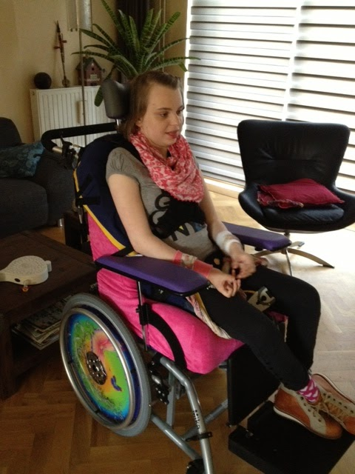
Rett syndroom
Normale ontwikkeling tot 6-15 maanden
Genetische mutatie op het X-chromosoom
Alleen meisjes
Verlies van motorische vaardigheden
Verlies van spraak
Ernstige verstandelijke handicap
Onregelmatigheden in de ademhaling
Slaapproblemen
Ziekten die relatief vaak voorkomen: epilepsie, scoliose reflux, stoornissen van het autonome zenuwstelsel.

Slide 6
Maak kennis met Marco
Marco is 31 jaar oud en heeft een ernstige meervoudige beperking
Marco heeft een zeer laag ontwikkelingsniveau.
Hij functioneert op het niveau van ongeveer 9 maanden.
Daarnaast heeft hij spasmen aan armen en benen (spastische quadriplegie)
Hij heeft een visusstoornis
Hij heeft ernstige epilepsie
Marco is geboren met het SOTOS syndroom en heeft op zeer jonge leeftijd een hersenbeschadiging opgelopen na een status epilepticus.

Slide 7
Wanneer is iemand ernstig meervoudig beperkt?
Een zeer ernstige verstandelijke beperking.
Een lichamelijke beperking.
Bijkomende stoornissen zoals epilepsie, reflux.
Een IQ dat lager is dan 25.
Een ontwikkelingsleeftijd tot 24 maanden, waarbij de kalenderleeftijd ver boven de ontwikkelingsleeftijd ligt.
Vaak ernstige zintuiglijke beperkingen en prikkelverwerkingsstoornissen.
Veel of regelmatige gezondheidsproblemen.

Slide 8
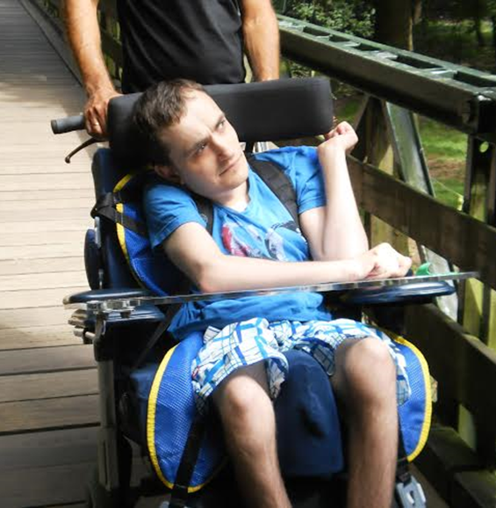
Hier zie je Marco

Slide 9
Sotos syndroom
Diverse gelaatskenmerken: Lange schedel, puntige kin, grote handen en voeten.
Hoog geboorte gewicht
Slappe spieren
Fout op chromosoom 5
Meestal een lichte verstandelijke beperking
Ziekten die relatief vaak voorkomen: Epilepsie, scoliose

Slide 10
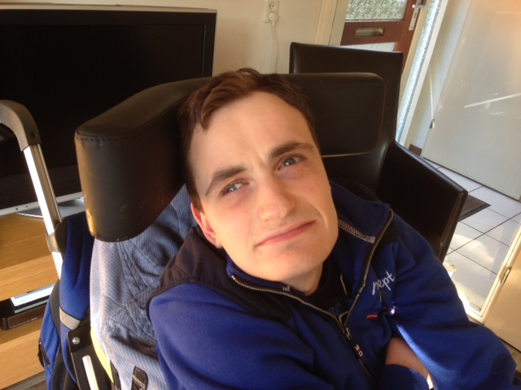
Hoe ziet Marco zijn leven er uit?
Hij woont in een instelling voor mensen met een verstandelijke beperking
Op zijn woongroep woont hij samen met nog 7 andere bewoners
Overdag gaat hij naar dagbesteding, hier snoezelt hij veel en proberen ze hem zintuigelijke ervaringen aan te bieden.
Marco heeft 24/7 zorg nodig en is voor alles afhankelijk van zijn begeleiders
In het weekend gaat hij meestal een dag naar huis

Slide 11
Problemen
Verstandelijk beperkt
Motorisch beperkt
Ademhalingsstoornis
Ernstige scoliose
Epilepsie
Problemen met het verwerken van zintuigelijke informatie
PEG sonde, krijgt sondevoeding

Slide 12
Hoe zou jij het vinden om marco te verzorgen?
Welke kennis heb je nodig ?

